Slide 1


Alma Mater Studiorum - Università di Bologna
Dipartimento di Informatica - Scienza e Ingegneria
Intelligent Reflecting Surfaces
Progettazione, modellazione e ottimizzazione
Relatore
Chiar.mo Prof. Andrea Piroddi
Presentata da
Alessandro Rebosio
Sessione I - A.A. 2025/2026

Slide 2

Contesto e Motivazione
trending_up
Traffico Dati
Crescita esponenziale guidata dal 5G+.
router
Limiti Indoor
mmWave vulnerabili ad ostacoli fisici.
bolt
Massive MIMO
Costi e consumi energetici elevati.
settings_suggest
Nuovo Paradigma
Controllare attivamente l'ambiente di propagazione del segnale.
Alma Mater Studiorum - Università di Bologna

Slide 3






Che cosa sono le IRS?
Metasuperfici
Riconfigurabilità
Efficienza
Superfici planari composte da un elevato numero di piccoli elementi riflettenti passivi.
Ogni elemento può introdurre uno sfasamento controllato ($\theta$) al segnale incidente.
Dispositivi passivi a basso costo e basso consumo (niente catene RF attive).
Alma Mater Studiorum - Università di Bologna

Slide 4
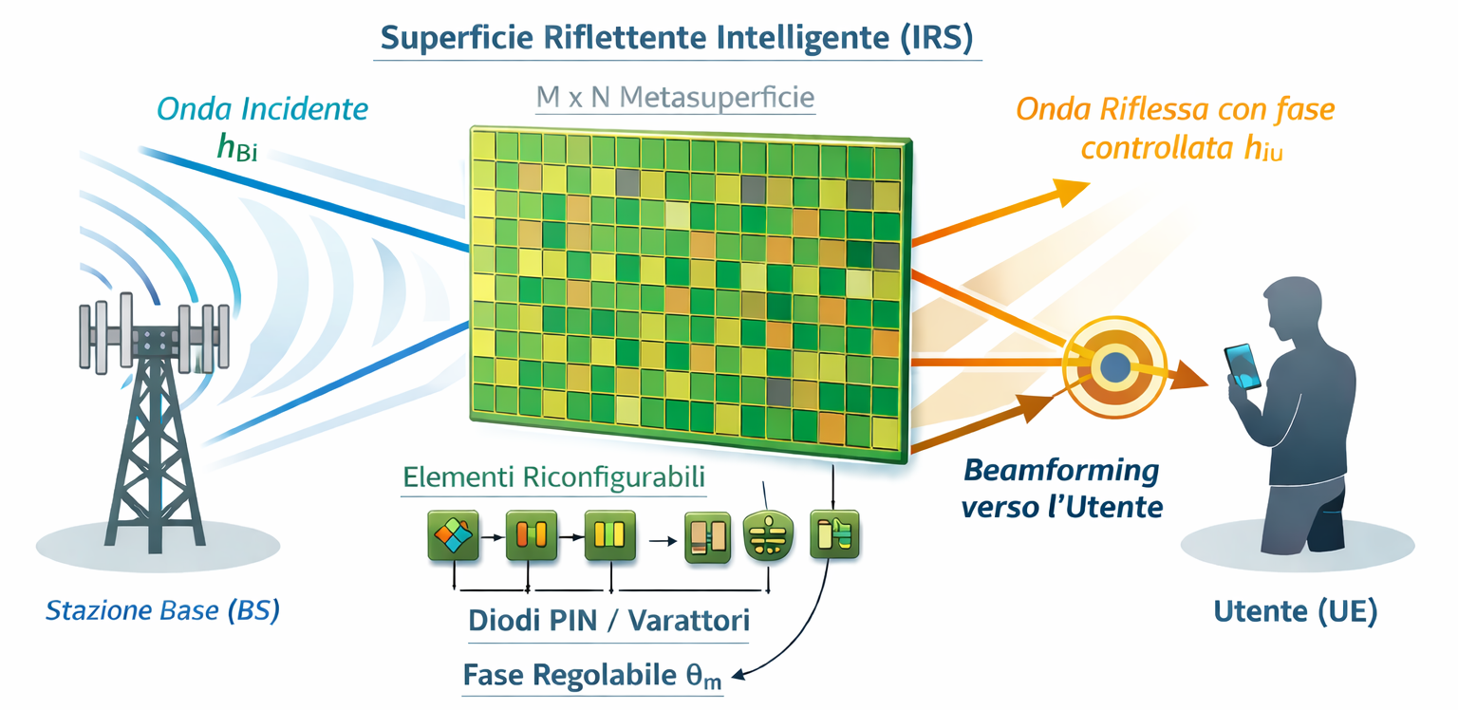



Principio di Funzionamento
Le IRS manipolano il fronte d'onda per creare un collegamento virtuale Line-of-Sight (LoS).
Onda Incidente
Segnale proveniente dalla Base Station (BS).
Controllo Fase
Regolazione digitale degli elementi.
Riflessione Coerente
I segnali si sommano costruttivamente all'utente.
Alma Mater Studiorum - Università di Bologna

Slide 5
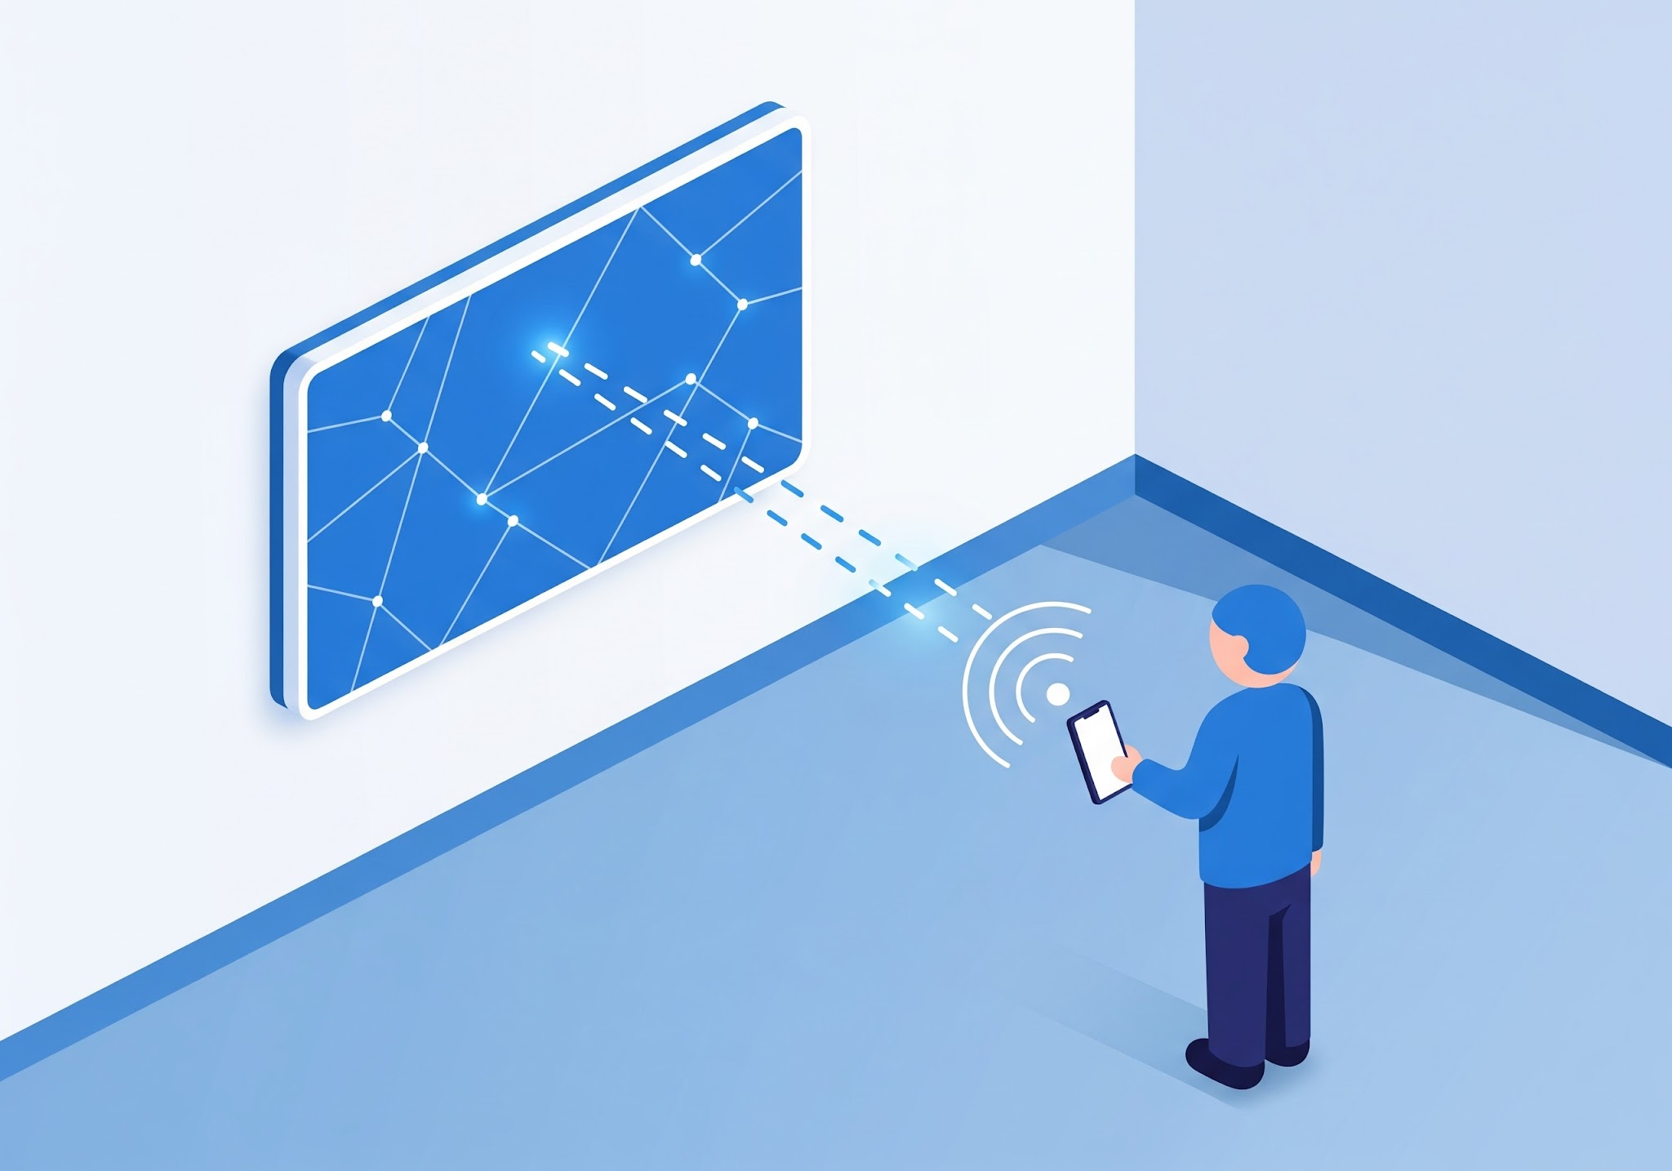
Il Problema Affrontato
Obiettivo e Sfide
Massimizzare la potenza ricevuta (SNR) in scenari indoor critici.
Ottimizzazione delle fasi è un problema non convesso.
Molte variabili e quantizzazione discreta (hardware reale).
Soluzione:
Utilizzare il Machine Learning per mappare
Posizione → Fasi.
Alma Mater Studiorum - Università di Bologna

Slide 6
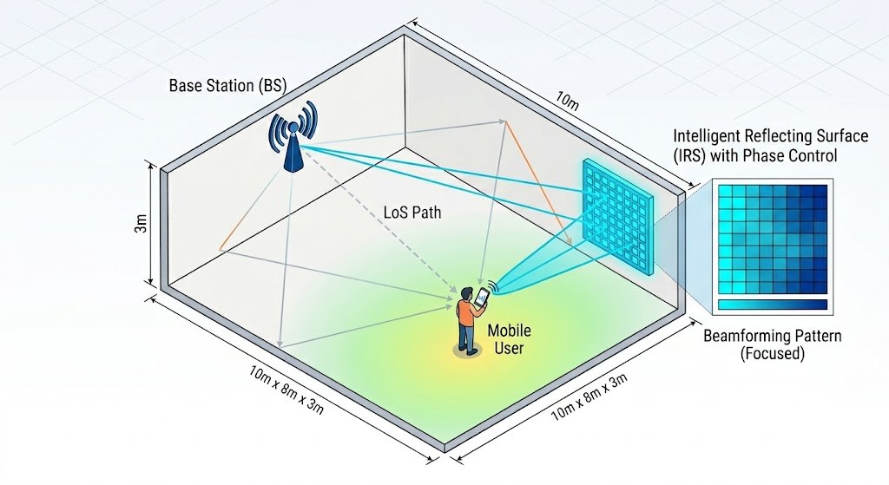




Scenario di Simulazione
Area
Stanza 10m x 8m x 3m
Frequenza
3.5 GHz (Banda 5G)
IRS
Griglia 8x8 (64 elementi passivi)
Quantizzazione
K=4 livelli di fase (2 bit)
Dataset
2000 posizioni campionate
Ambiente modellato per riflettere un ufficio indoor realistico.
Alma Mater Studiorum - Università di Bologna

Slide 7




Metodologia Proposta
1. Input
2. Modello ML
3. Predizione
4. Ottimo
Posizione Utente
P(x, y, 1.0)
Apprendimento Supervisionato
Configurazione di Fase
Theta(θ)
Max SNR e Copertura
Alma Mater Studiorum - Università di Bologna

Slide 8


Algoritmi a Confronto
Regressione Lineare
Vantaggio:
Estrema efficienza e semplicità computazionale.
Limite:
Difficoltà nel catturare non-linearità spaziali.
k-Nearest Neighbors
Vantaggio:
Metodo non parametrico, ottimo per relazioni locali.
Limite:
Scalabilità ridotta con dataset molto grandi.
Multi-Layer Perceptron
Vantaggio:
Alta flessibilità per modellare relazioni complesse.
Limite:
Richiede più tempo di addestramento.
Alma Mater Studiorum - Università di Bologna

Slide 9
Metriche di Performance
Metrica | Cosa misura? | Obiettivo
NMSE | Errore Quadratico Medio Normalizzato sulle fasi | Minimizzare
Tracking@1 | Percentuale di elementi con fase predetta esatta | Massimizzare
Tracking@2 | Percentuale di elementi con errore di fase entro ±1 livello | Massimizzare
Phase MAE | Errore medio assoluto in gradi (°) | Sotto i 60°
Training Time | Tempo necessario per addestrare il modello | Efficienza
Alma Mater Studiorum - Università di Bologna

Slide 10
Risultati: Precisione del Tracking
Accuracy
Training Time
Tracking@1
Phase Error
0.668
0.838
0.668
0.00s
0.04s
0.31s
46.0%
45.5%
47.1%
56.13°
57.19°
56.14°
Linear
kNN
MLP
Messaggio Chiave
I risultati evidenziano come Linear e MLP siano quasi sovrapponibili in precisione, con quest'ultimo che richiede tuttavia tempi di addestramento significativamente superiori.
Alma Mater Studiorum - Università di Bologna

Slide 11
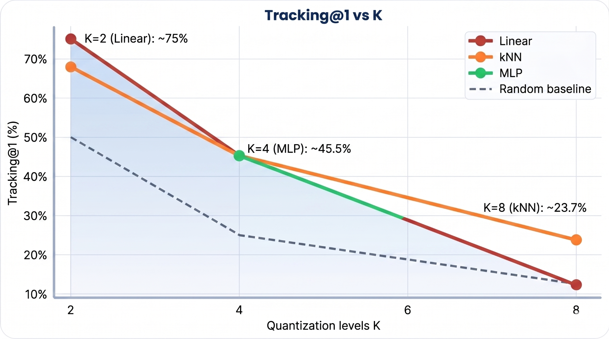
Discussione del Trade-off
Efficienza
La regressione lineare è istantanea rispetto all'MLP.
Tracking@1 vs K (Quantization Levels)
K=4
OTTIMALE
Accuratezza
I modelli superano ampiamente la baseline casuale (25%).
Quantizzazione
4 livelli offrono la stabilità necessaria per l'hardware.
Alma Mater Studiorum - Università di Bologna

Slide 12



Conclusioni e Sviluppi Futuri
Conclusioni Principali
Prospettive Future
Le IRS migliorano drasticamente la copertura indoor NLoS.
01
Scenari Multi-utente (MIMO).
Il Machine Learning permette un controllo real-time efficace.
02
Reinforcement Learning per mobilità.
Modelli lineari sono validi punti di partenza.
03
Validazione su prototipi hardware reali.
Alma Mater Studiorum - Università di Bologna

Slide 13
Grazie per l'attenzione
Alessandro Rebosio Relatore: Prof. Andrea Piroddi Università di Bologna
Alma Mater Studiorum - Università di Bologna

